Slide 1











스마트항로표지 현장시설 고도화 (통합 플랫폼 설계 방안 및 지능형 고장진단 기술)
2021.09.15.
에너지IT융합 연구센터
이재규 선임

Slide 2

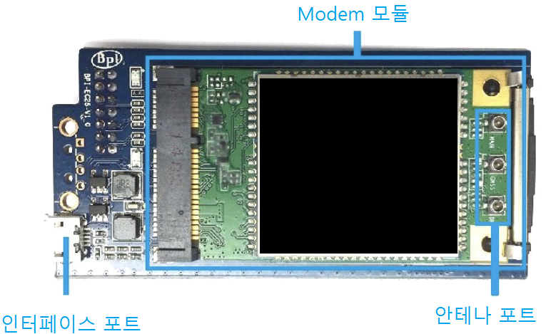
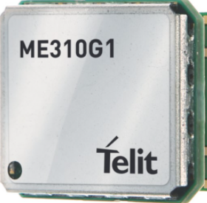

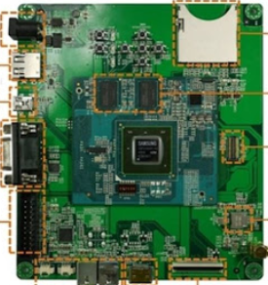




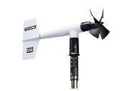
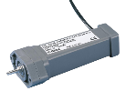
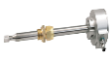
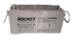
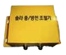


스마트 항로표지 통합 플랫폼 기능별 구조
통신 장치 설계(HW/SW)
전원 공급 장치 설계
해상 커버리지 확장 기술
지상국-항로표지 연동성 제공
자율운항선박통신 고려
항로표지 기본
제어 & 운영
통합 플랫폼 설계 기술 (HW/SW)
센서,통신,전원 장치 통합제어 기술
다중 센서용 데이터 처리 기술
착탈식 통신 모듈 인터페이스 기술
지능형 고장 진단
SW
유지 관리 기술 항목 (SW)
착탈식 통신모듈
(항로표지 종류에 따라 1개 이상의 통신 모듈 장착, 동시 장착X)
주요 기능 고장 진단 기술
항로표지 고장, 교체 및 효율적 관리를 위한 기술
유지보수 지원 기술
항로표지 정보 협력 시스템 (지상국)과 데이터 연동
전원공급장치
....
+
+
+
+
전원공급장치(HW/SW)
전용배터리
충방전조절기
온습도계
기압계
풍향, 풍속계
유량,유속,수온
스마트항로표지 전용 밧데리 풀캐키지 개발
다중에너지입력 및 에너지 저전력 매니지먼트
비상전력, 베터리 수면 연장 & 백업 기술
착탈식 센서 모듈
(서비스와 항로표지종류에 따라 장착센서 장착 가능한 구조)
신 서비스 기술 (HW, SW)
재난 및 해사 안전 서비스
(2과제 ) 신서비스 연계
태양 에너지
등명기 광원

Slide 3
1. 스마트 항로지표 통합플랫폼 설계 방안 수립
항로표지 기본
제어 & 운영
스마트 항로표지
통합 플랫폼 하드웨어
지능형 고장진단
소프트웨어 개발
지능형 고장 진단
SW
착탈식 통신모듈
(항로표지 종류에 따라 1개 이상의 통신 모듈 장착, 동시 장착X)
전원공급장치
....
+
+
+
+
전용배터리
충방전조절기
온습도계
기압계
풍향, 풍속계
유량,유속,수온
착탈식 센서 모듈
(서비스와 항로표지종류에 따라 장착센서 장착 가능한 구조)
태양 에너지
등명기 광원

Slide 4
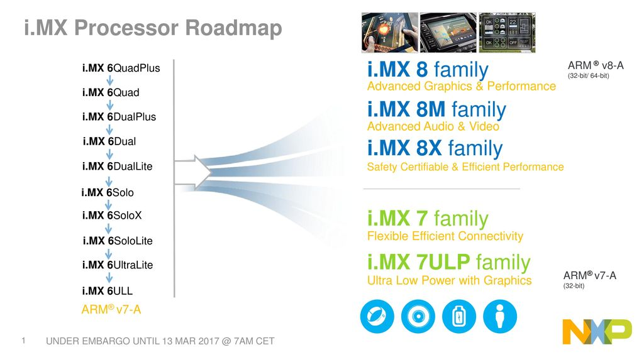
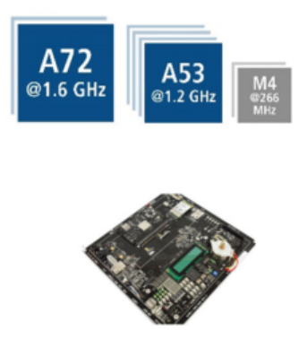
1. 스마트 항로지표 통합플랫폼 설계 방안 수립
1차년도 : 스마트항로표지 고도화를 위한 요소기술 분석 및 시스템 기본 설계
(시스템 기본설계) 통합플랫폼 하드웨어 사양분석 및 인터페이스 분석
(요소기술분석) SW모듈형 경량 다중 OS운영기술 기능 분석
(요소기술분석) 적용가능한 고장진단 기술 분석
통합플랫폼 하드웨어 사양 분석 및 인터페이스 분석
Big-Little Core 구조를 이용한 시스템 안정화 기능

Slide 5
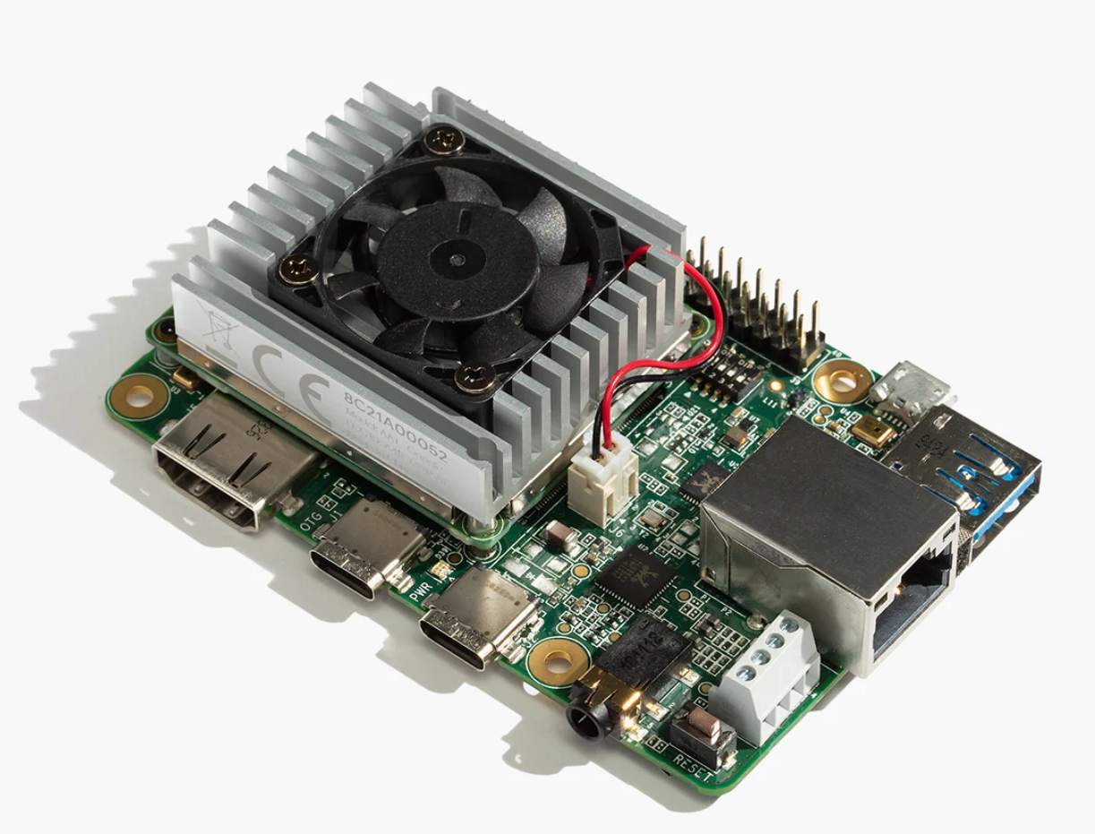


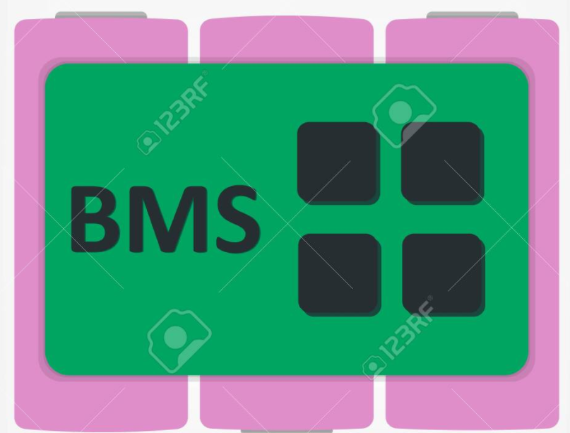
1. 스마트 항로지표 통합플랫폼 설계 방안 수립(수정)
인터페이스 플랫폼 하드웨어 사양 분석 및 센서 적용
통합플랫폼 대상 (I.MX8M), Coral Dev B’d
2) 착탈식 통신모듈
Ethernet
3) 전원공급장치
Modbus/SPI
1) 착탈식 센서모듈
하드웨어 사양 정의
하드웨어 레이아웃 설계
인터페이스 성능 분석
센서 사양 분석
인터페이스 플랫폼
RS232/485/(CAN)
해양상태정보
해상기상정보
위치 및 거리정보
적조/DO센서
풍향속/WS800-UMB
RDF/RT-500-M
수온/Stamon
플랑크톤/LOPC
Notes:
https://www.st.com/en/applications/electro-mobility/automotive-battery-management-system-bms.html#overview

Slide 6


1. 스마트 항로지표 통합플랫폼 설계 방안 수립(수정)
인터페이스 플랫폼 하드웨어 사양 분석
하드웨어 아키텍처
Up to 6 ports
Ethernet
PHY+MAC
Core
(CortexM4)
Serial
Con.
W5300
STM32F423
Serial
Con.
Serial
Con.
SP3232ECN
Notes:
https://www.st.com/en/applications/electro-mobility/automotive-battery-management-system-bms.html#overview

Slide 7
1. 스마트 항로지표 통합플랫폼 설계 방안 수립(수정)
센서 사양 분석
센서
프로토콜 테스트 목적 (GMT 항로표지 관리 운영시스템 기준, 항로표지기술원 방문 후 업데이트 예정 )
센서 | 용도 | 규격
조도 | 등명기 상태 확인(등질) | ML-020S-O (2wire) | DOUT/AOUT 보드 (AD Converter)
풍향 |  | WS800-UMB (RS485)
풍속
기온
습도
기압
시정 |  | VS20k (RS495)
Notes:
https://www.st.com/en/applications/electro-mobility/automotive-battery-management-system-bms.html#overview

Slide 8
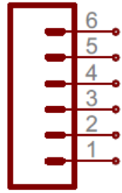
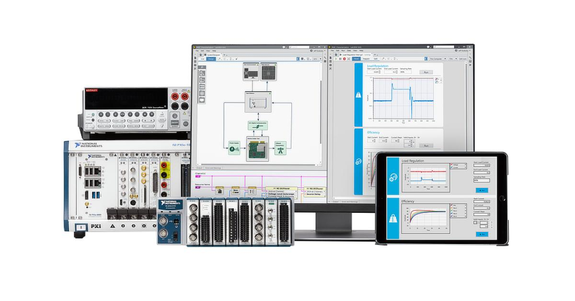
1. 스마트 항로지표 통합플랫폼 설계 방안 수립(수정)
인터페이스 플랫폼 적용 데이터 분석용
2) 착탈식 통신모듈
Ethernet
3) 전원공급장치
Modbus/SPI
1) 착탈식 센서모듈
인터페이스 플랫폼
CAN/RS232/485
요소기술 분석 및 시스템 기본 설계를 위한
가상 데이터 생성기 (Labview)
Notes:
https://www.st.com/en/applications/electro-mobility/automotive-battery-management-system-bms.html#overview

Slide 9






2. SW모듈형 경량 다중 OS운영기술 개발
스마트 항로표지 통합 플랫폼의 안정성, 확장성을 확보하기 위한 운영체제 관리기술 개발
(경량 멀티OS) 경량형 운영체제는 주 운영체제의 핵심 엔진을 공유하여 경량 운영
(착탈 모듈형) 쌍이 되는 서비스와 경량 운영체제가 통플랫폼의 요구사항에 맞춰 착탈식으로 운영
(고안정성 구현) 서비스의 과다 자원 사용, 센서 및 SW 오류와 같은 문제로 인해 통합플랫폼 전체의 LOCK-DOWN 발생 예방
AS-IS (기존)
TO-BE (제안)
센서 모듈 고장 발생
설치형 표지
센서 데이터 수집 서비스
경량 운영체제 단위로 확장이 가능한 착탈 모듈형 운영체제 관리
센서 데이터
수집 서비스
배터리 모니터링
서비스
자가검진
서비스
중형 표지
센서 데이터 수집 서비스
센서 모듈 고장 발생
SW 이상 발생
대형 표지
센서 데이터 수집 서비스
배터리 모니터링
서비스
자가검진
서비스
경량 운영체제
이상 발생
Lock-Down
주 운영체제
경량 운영체제
경량 운영체제
경량 운영체제
경량 운영체제
스마트항로표지 통합 플랫폼
Lock-Down
통신, 센서 모든 서비스 Lock-down
해당 경량 OS와 서비스만 Lock-down
현장 방문 혹은 전체 플랫폼 재시동
경량 OS 재시동 혹은 안정버전 원상복구
주 운영체제
스마트항로표지 통합 플랫폼
원격제어 가능

Slide 10
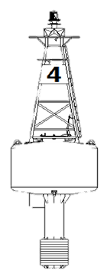

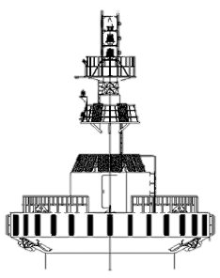
2. SW모듈형 경량 다중 OS운영기술 개발
착탈 모듈 항로표지 표준에 따라 확장성에 따른 구성 가능
(재사용성) 기존 사용된 경량OS와 환경을 재사용 가능
(확장성) 기존 서비스를 간섭하지 않고 새로운 서비스를 추가적으로 확장 가능
(복구) 버전관리가 용이하여 업데이트시 발생하는 문제를 복원가능
중형
LANBY/고정형
경량OS/서비스 추가
필수 센서 데이터 수집 서비스
배터리 관리 서비스
고장진단
서비스
필수 센서 데이터 수집 서비스
배터리 관리 서비스
고장진단
서비스
추가 센서 데이터 수집 서비스
카메라 센서
서비스
경량 운영체제
경량 운영체제
경량 운영체제
경량 운영체제
경량 운영체제
경량 운영체제
경량 운영체제
경량 운영체제
주 운영체제
주 운영체제
스마트항로표지 통합 플랫폼
스마트항로표지 통합 플랫폼
라이트 패키지
풀 패키지

Slide 11
3 지능형 고장진단 기술
(통합 플랫폼의 안정적 운영을 위한 지능형 고장진단 기술 개발)

Slide 12

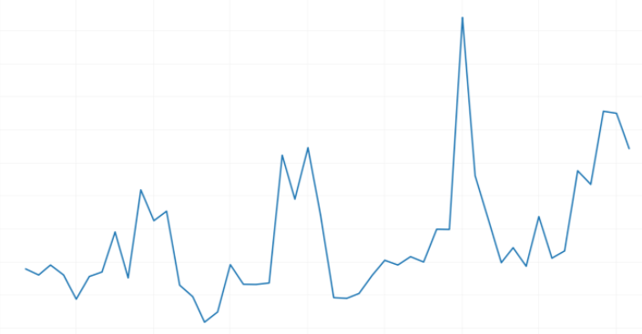
3. 통합 플랫폼의 안정적 운영을 위한 지능형 고장진단 기술 개발
스마트 항로표지 통합 플랫폼의 안정적 운영을 위한 지능형 고장 진단 기술 개발
(지능형 고장진단) 통합 플랫폼 내 센서 및 통신모듈 연동 고장진단 인공지능 서비스 기능 설계 및 구현
(경량형 고장진단 기술) 스마트 항로표지 통합 플랫폼에서 운영 가능한 경량형 인공지능 고장진단 모델 기술 개발
(다기능 모델 설계) 스마트 항로 표지 플랫폼의 다양한 센서 및 통신 모듈에 적용 가능한 고장진단 모델 개발
지능형 고장 진단
SW
고장 진단 기술
AS-IS (기존)
TO-BE (제안)
센서 모듈 기반 데이터
+
+
+
+
+
+
+
....
태양 에너지
온습도계
기압계
풍향, 풍속계
유량, 유속, 수온
전용배터리
충방전조절기
통신모듈
센서 / 배터리 / 자원 데이터 메모리
단순 알고리즘 기반 고장진단
( 예> 임계점 감지, 히스토그램 카운팅)
시계열 모델 구축
고장 진단 모델 생성
고장 발생 이후 알람
고장 진단 모델 최적화
고속연산을 통한 실시간 연산 및 알람 (NPU, GPU, 인메모리 병렬연산 활용)
임계점
고장판단
최종 고장발생
2차 알람
1차 알람
고장 발생 사전 알람

Slide 13
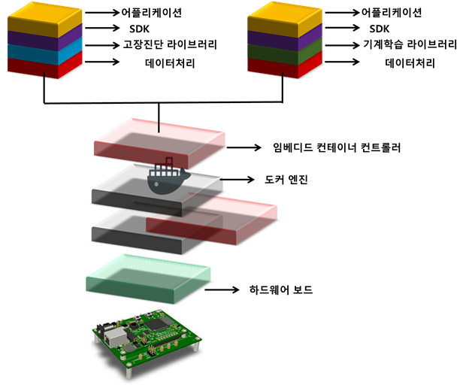
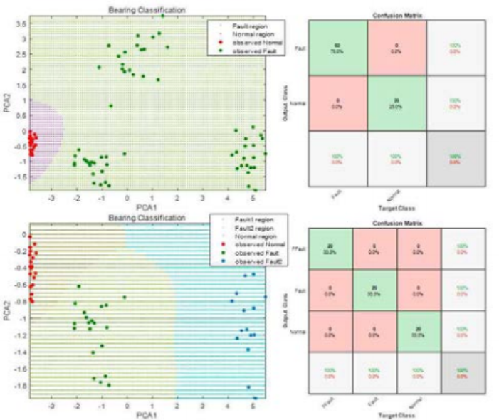
3. 통합 플랫폼의 안정적 운영을 위한 지능형 고장진단 기술 개발
지능형 고장진단 개요
지능형 고장진단 소프트웨어 개발 접근 방법 (KETI 고장진단 > 고장예측)
지능형 고장진단 소프트웨어 개발 접근 방법 :
타겟 데이터에 대한 정상/결함1/결함2 등 클래스 분류 방법 적용
Classification confusion matrix

Slide 14
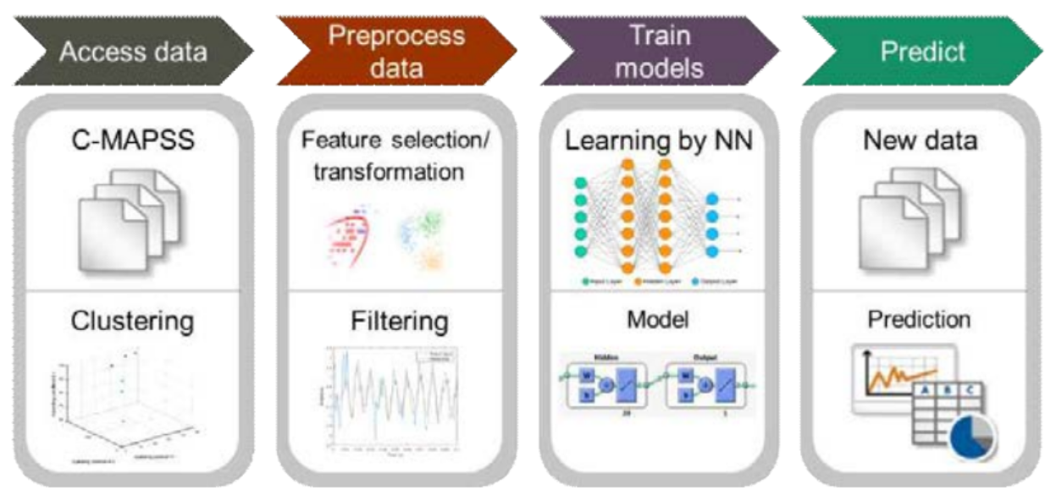
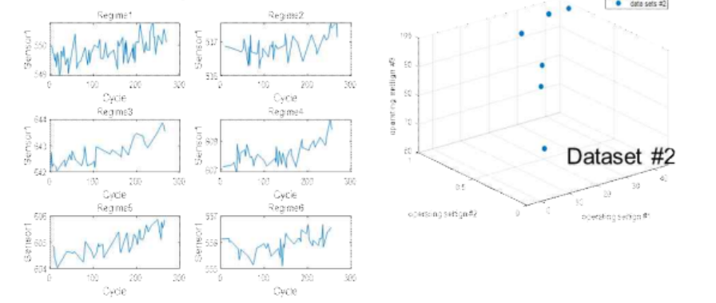
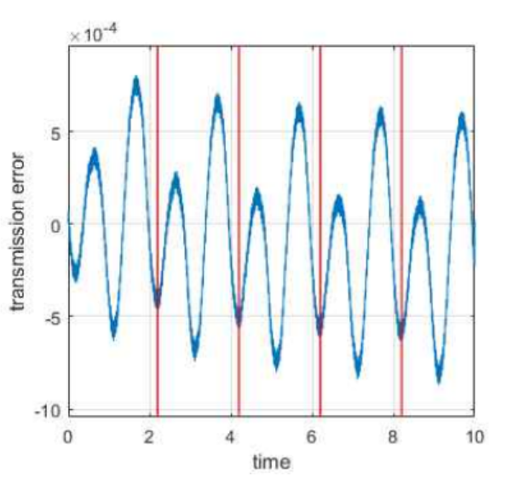
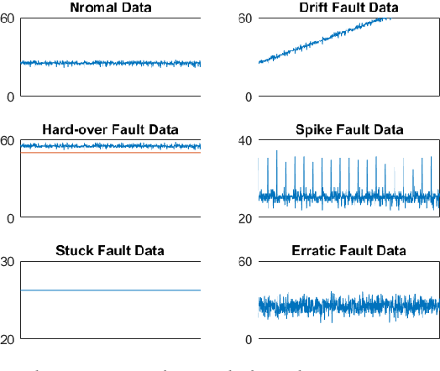
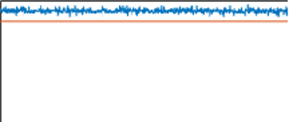
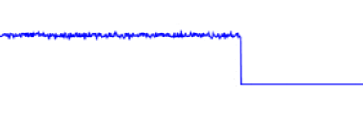
3. 통합 플랫폼의 안정적 운영을 위한 지능형 고장진단 기술 개발
지능형 고장진단 개요
지능형 고장진단 소프트웨어 개발 접근 방법
임베디드 플랫폼 내 신경망 기법을 이용한 고장진단 프로세스 개발 및 고장진단 모델 설계(고장데이터 부족 => 비지도 학습 기반 Hybrid 모델 사용)
Data Clustering and Analysis
고장 진단 모델
Erratic Fault
Hard-over Fault
Spike Fault
Stuck Fault

Slide 15
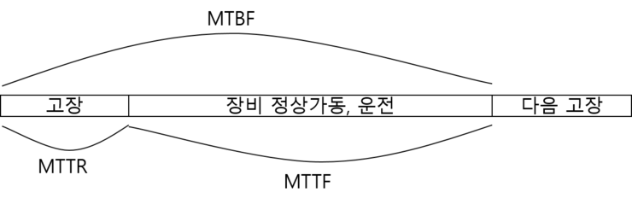
3. 통합 플랫폼의 안정적 운영을 위한 지능형 고장진단 기술 개발
지능형 고장진단 연구내용
(현재) 고장진단 기술은 평균수명(MTTF, Mean Time To Failure) 기반 주기적 예방정비(PM, Preventive Maintenance)를 수행하고 있음
실제 결함과 관계없이 시간에 따라 무조건 정비를 수행하여 비용과 시간이 많이 소요됨
- MTBF(Mean Time Between Failure) : 평균 고장시간 간격
- MTTR(Mean Time To Repair) : 평균 수리 시간
- MTTF(Mean Time to Failure) : 평균 고장시간
- MTBF = MTTR + MTTF (수리 가능한 장비, ex : 배터리, 운영플랫폼 등)
- MTBF = MTTF (수리 불가한 장비 = 소모성 장치, ex: 릴레이, 저항 등)

Slide 16
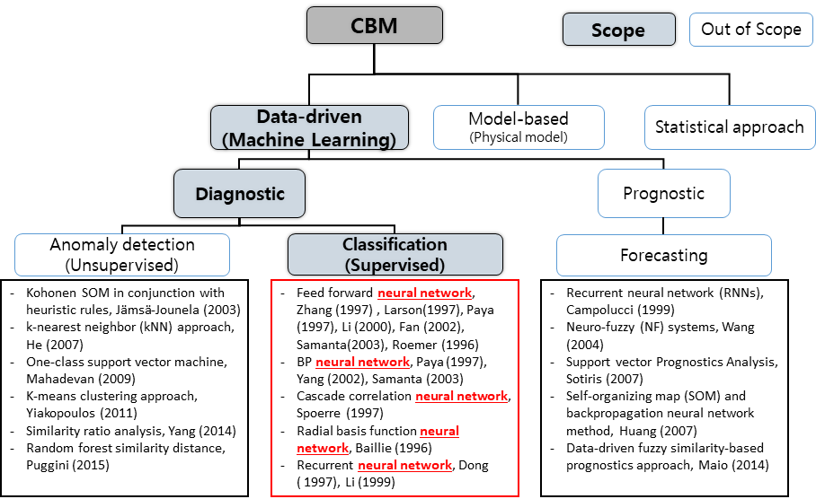
3. 통합 플랫폼의 안정적 운영을 위한 지능형 고장진단 기술 개발
Idea) 고장 데이터를 수집해서 고장진단 모델을 생성할 경우, 고장 데이터가 매우 부족함
=> 정상 데이터를 학습하고 이상치를 탐지 + Heuristic
(철도 고장진단 5년에 200건 / 1년에 40건 / 센서고장 1~2건)
지능형 고장진단 연구내용
고장진단 알고리즘 개발 접근 방법
초기 접근방법 – 지도학습(데이터 수집이 용이하지 않음)
현재 접근방법 – 비지도학습+Heuristic (데이터 없이 판별 가능)
Anomaly Detection
Outlier Detection
SOM(Self Organizing Map)
- CBM(Condition based Maintenance) : 상태기반 유지보수

Slide 17
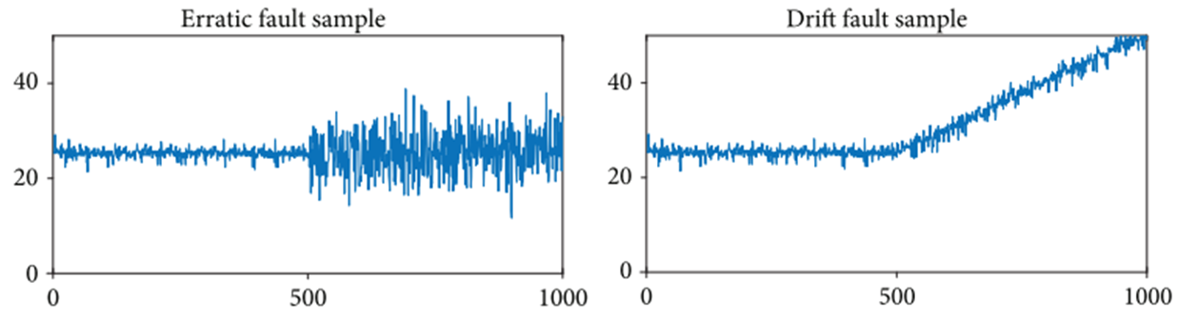
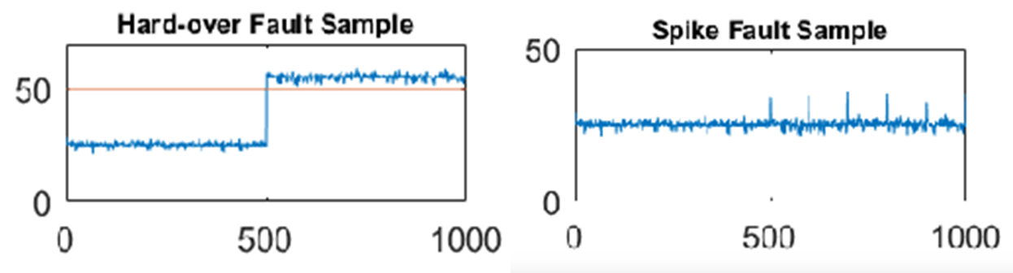
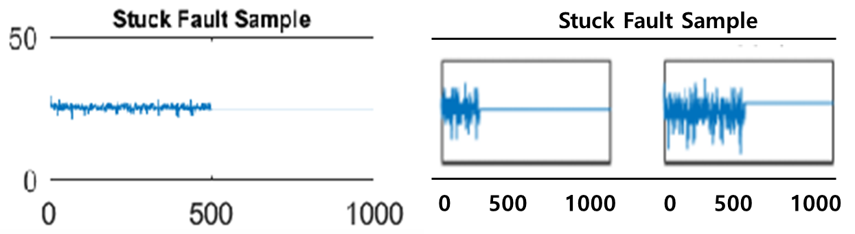
3. 통합 플랫폼의 안정적 운영을 위한 지능형 고장진단 기술 개발
지능형 고장진단 연구내용
고장진단 유형분석 (대표적 유형 분석)
Erratic Fault 신호는 센서 데이터에 노이즈가 급격히 증가하는 것을 의미
Drift Fault는 센서 값이 계속해서 감소하거나 계속해서 증가하는 것을 의미
Hard-over Fault 신호는 센서 데이터가 한계치(Threshold)를 넘어서 데이터 치우침(Biased) 현상이 나타나는 것을 의미
Spike Fault 신호는 센서 데이터가 일정 간격으로 갑작스럽게 튀는(Spike) 현상을 의미(정상 신호일 경우 Kalman Filter를 통해 문제를 해결함)
Stuck Fault 신호는 센서 데이터가 고정된 출력이 나오는 경우를 의미함

Slide 18
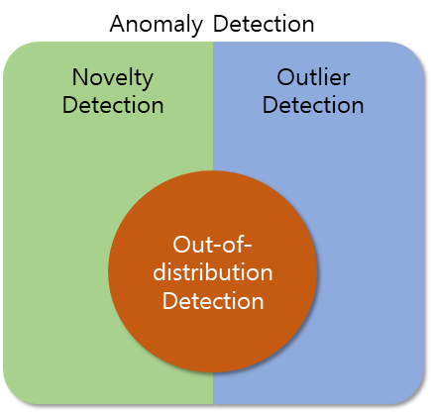
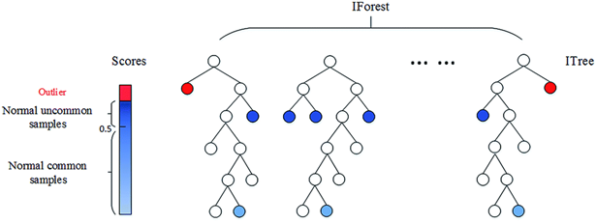
3. 통합 플랫폼의 안정적 운영을 위한 지능형 고장진단 기술 개발
Idea) 고장 데이터를 수집해서 고장진단 모델을 생성할 경우, 고장 데이터가 매우 부족함
=> 정상 데이터를 학습하고 이상치를 탐지 + Heuristic
지능형 고장진단 연구내용
비지도 학습 (Anomaly Detection)
Anomaly Detection은 Novelty Detection과 Outlier Detection로 나뉨(센서고장 연구)
- Novelty Detection은 지금까지 등장하지는 않았지만, 충분히 등장할 수 있는 Sample
Outlier Detection은 지금까지 등장하지 않았고 등장할 가능성이 없는 Sample
Outlier Detection Method로 Isolation Forest를 사용함
Isolation Forest 기본 원칙은 이상 데이터가 적고 관측된 데이터와 거리가 멈
Isolation Forest가 다른 method에 비해 가지고 있는 장점은 특징 공간에서 값을 변경할 필요가 없음
또한, 매개 변수가 거의 없기때문에 매우 효과적인 method임

Slide 19
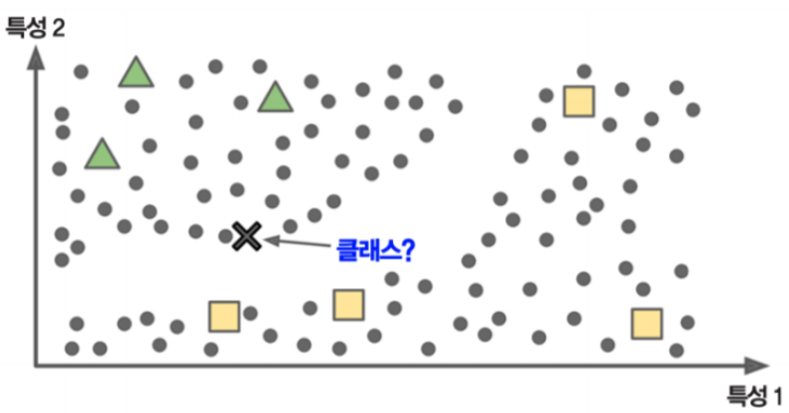
3. 통합 플랫폼의 안정적 운영을 위한 지능형 고장진단 기술 개발
Idea) 고장 데이터를 수집해서 고장진단 모델을 생성할 경우, 고장 데이터가 매우 부족함
=> 정상 데이터를 학습하고 이상치를 탐지 + Heuristic
지능형 고장진단 연구내용
비지도 학습 (Anomaly Detection) => 준지도 학습
준지도 학습은 레이블이 적용된 적은 수의 샘플이 주어졌을 때 유용함
비지도 학습을 통해 군집을 분류한 후 샘플들을 활용해 지도 학습을 실행하는 것임
대부분 머신러닝을 사용할 때 지도 학습과 비지도 학습을 혼합하여 사용함
비지도 학습을 통해 클러스터링 수행 후 몇 개의 Label만으로도 분류함
Ex) Google Photo(가족사진 몇 장에만 레이블을 적용하면 이후 모든 사진에 가족사진임을 확인 가능하도록 Labeling 됨

Slide 20
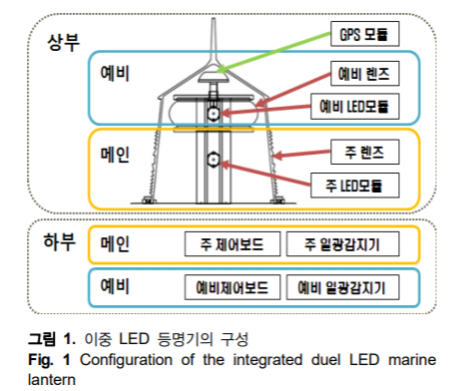
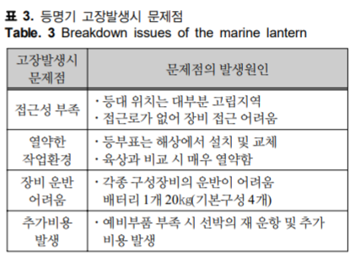
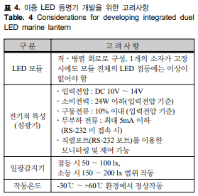
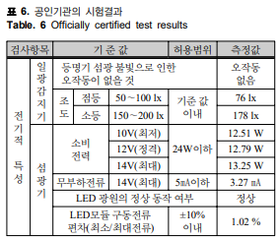
3. 통합 플랫폼의 안정적 운영을 위한 지능형 고장진단 기술 개발
지능형 고장진단 연구내용
주 / 예비기능을 통합한 이중 LED 등명기[1]

Slide 21
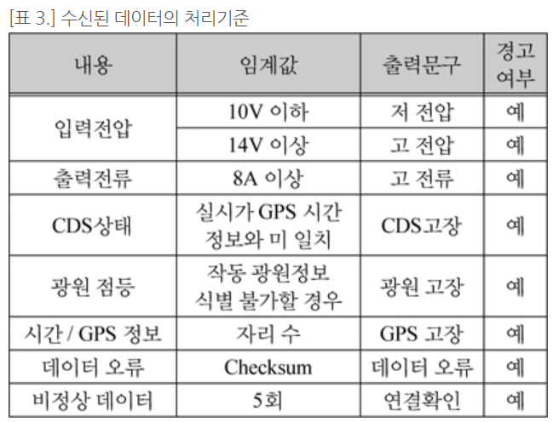
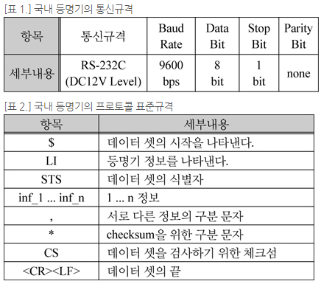
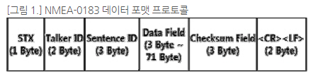
3. 통합 플랫폼의 안정적 운영을 위한 지능형 고장진단 기술 개발
지능형 고장진단 연구내용
이중 LED 등명기의 휴대용 모니터링 시스템
http://oak.go.kr/central/journallist/journaldetail.do?article_seq=14124
http://oak.go.kr/central/journallist/journaldetail.do?article_seq=13551
NMEA0183 등명기 프로토콜 : 선박 전자장비 인터페이스 표준

Slide 22
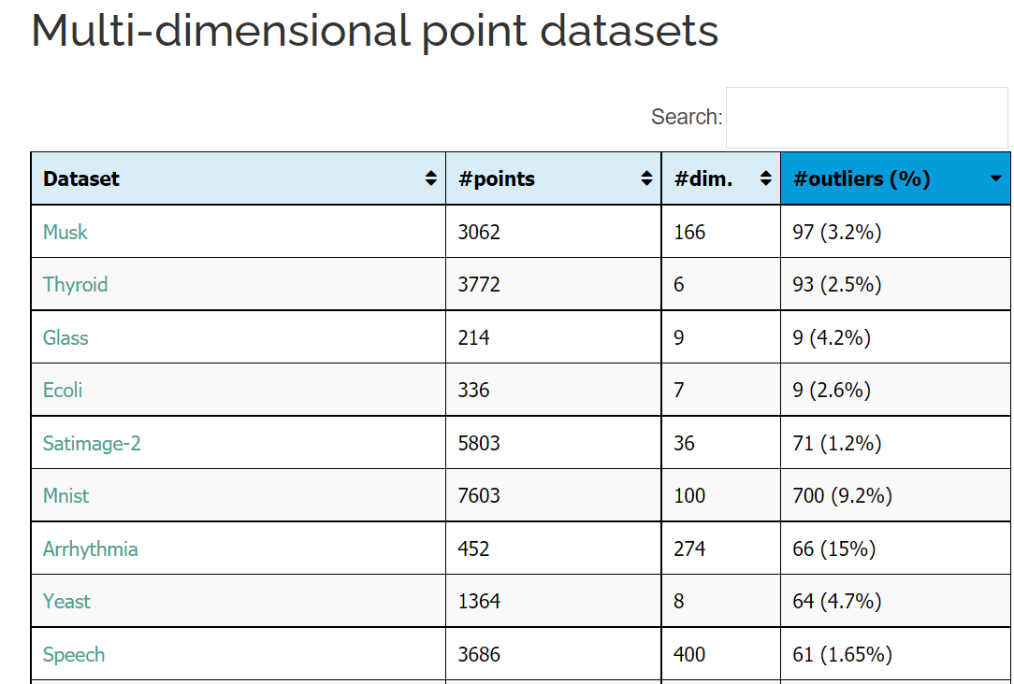
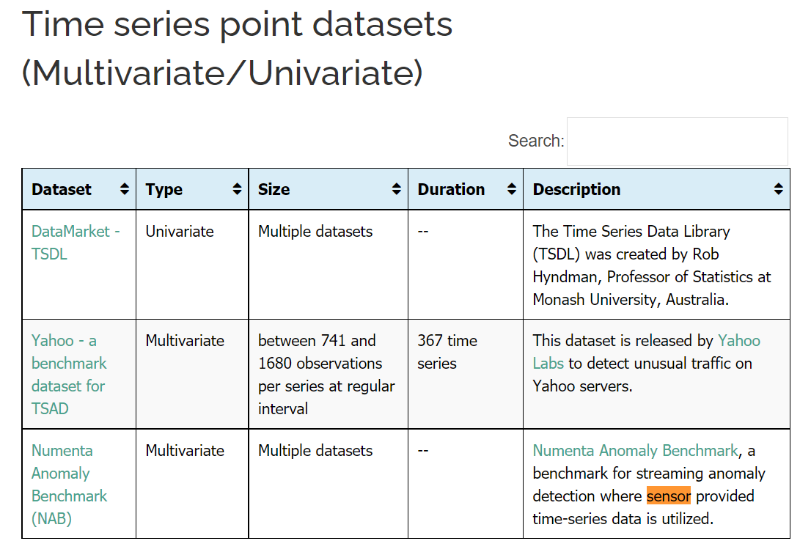
3. 통합 플랫폼의 안정적 운영을 위한 지능형 고장진단 기술 개발
지능형 고장진단 연구내용
참고사이트
공공 데이터 셋을 이용한 고장진단 인공지능 모델 검증
Outlier Detection DataSets (ODDS)
- Outlier 데이터 셋 집합 : 다양한 데이터 셋을 이용해 고장진단을 수행할 수 있음
- http://odds.cs.stonybrook.edu/#table1

Slide 23
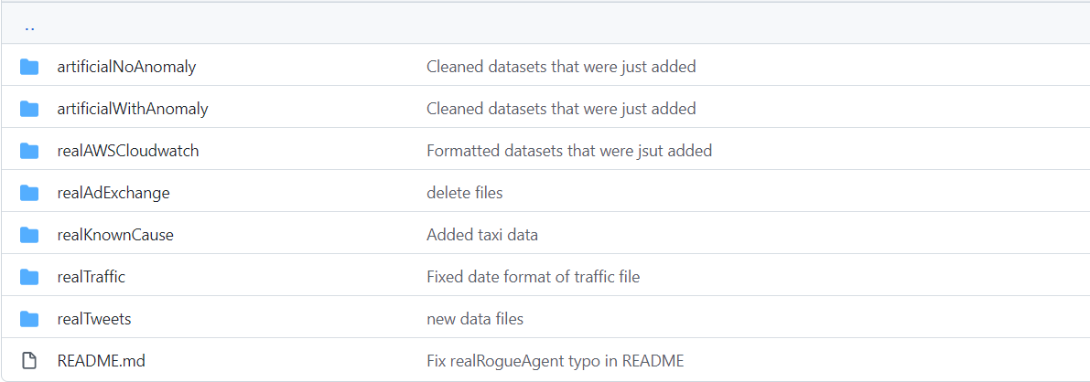
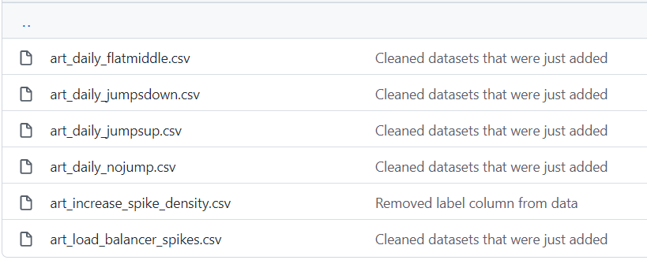
3. 통합 플랫폼의 안정적 운영을 위한 지능형 고장진단 기술 개발
지능형 고장진단 연구내용
참고사이트
공공 데이터 셋을 이용한 고장진단 인공지능 모델 검증
Outlier Detection DataSets (ODDS)
- Outlier 샘플 데이터 셋 제공
- https://github.com/numenta/NAB/tree/master/data
Artificial data
artificialNoAnomaly/ Artificially-generated data without any anomalies.
artificialWithAnomaly/ Artificially-generated data with varying types of anomalies.

Slide 24
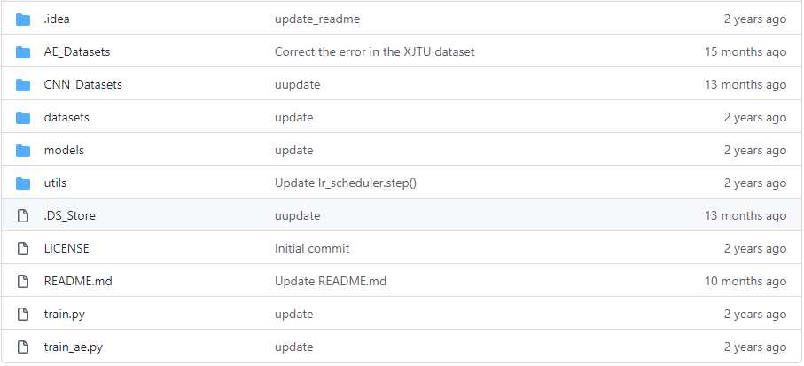
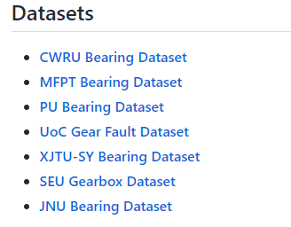
3. 통합 플랫폼의 안정적 운영을 위한 지능형 고장진단 기술 개발
지능형 고장진단 연구내용
참고사이트
공공 데이터 셋을 이용한 고장진단 인공지능 모델 검증
Outlier Detection DataSets (ODDS)
- 고장진단을 위한 데이터 셋 제공
- https://github.com/ZhaoZhibin/DL-based-Intelligent-Diagnosis-Benchmark

Slide 25

연차별 개발 항목
업데이트 예정
1차년도
2차년도
3차년도
4차년도
5차년도
연차별 성숙도
기초설계
구현 & 검증
고도화 및 현장 최적화
최종목표
스마트항로표지 현장시설 고도화
연차별 목표
스마트항로표지를 위한 요소 기술 조사 및 기초 설계,실해역 환경조사 단계
스마트항로표지
구성 모듈 별 상세 설계 및 구현, 채널 환경 모델링 단계
스마트항로표지
구성 모듈 별 구현 및 검증, 성능 분석/검증 단계
스마트항로표지
고도화 및 실증권역 검증 단계
실증권역 내 스마트항로표지 최적화 및 연동 검증 단계
기술 항목
항로표지용 차세대 전원공급 및 관리 기술
항로표지 전력시스템 스펙 도출 및 친환경 에너지 수집/전력관리/배터리 시스템 구조 설계
항로표지 전력관리 및 배터리 시스템 모듈 설계 및 친환경 에너지 수집 기술 개발
항로표지 친환경 에너지 수집 기술 적용 전력관리 및 배터리 시스템 모듈 구현
항로표지 통합 전원 시스템 검증 및 성능 고도화
스마트항로표지 전체 시스템 연동 최적화 및 검증
확장이 용이한 다목적
플랫폼 설계(안)
항로표지용 신 서비스 요구사항 조사 및 센서 정보 수집
항로표지 용 센서 탑재를 위한 다목적 플랫폼과의 인터페이스 구현 및 센서 오동작 데이터 수집
센서 데이터 기반의 지능형 고장 진단 모델 선정 및 설계 기술
지능형 고장 진단 알고리즘 검증 및 고도화
실해역 내 실증을 통한 지능형 고장 진단 알고리즘 최적화
차세대 항로표지(중대형 등부표류 등) 설계 기술
스마트 항로표지용
최적 통신장치 개발
스마트항로표지용 최적 통신
네트워크 개발 및 실증화
실증권역 채널 환경 분석을 위한 통신망 테스트베드 구축
통신 모듈 별 실증권역 채널 측정 및 분석
실증권역 별 채널 모델링 및 해상 채널 시물레이터 기술 설계
해상 채널 모델 검증 및 고도화
채널 분석 모델 및 실증치 간의 연동을 통한 최적화
결과물 예상 이미지 or 블록도 or 개념도

Slide 26
4. 개발 일정
1차년도 : 스마트항로표지 고도화를 위한 요소기술 분석 및 시스템 기본 설계
(시스템 기본설계) 통합플랫폼 하드웨어 사양분석 및 인터페이스 분석
(요소기술분석) SW모듈형 경량 다중 OS운영기술 기능 분석
(요소기술분석) 적용가능한 고장진단 기술 분석
세부 개발 내용 | 06 | 07 | 08 | 09 | 10 | 11 | 12
인터페이스 플랫폼 하드웨어 설계 및 센서 분석
하드웨어 사양분석
하드웨어 테스트 기능 확인
가상 데이터 기능 확인
SW모듈형 경량 다중 OS운영 기술 기능 분석
SW모듈형 경량 다중 OS사양 분석
SW모듈형 경량 다중 OS 기본 설계
적용 가능한 고장 진단 기술 분석
고장진단 데이터 테스트 셋 수집

Slide 27




Slide 28
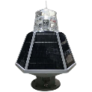
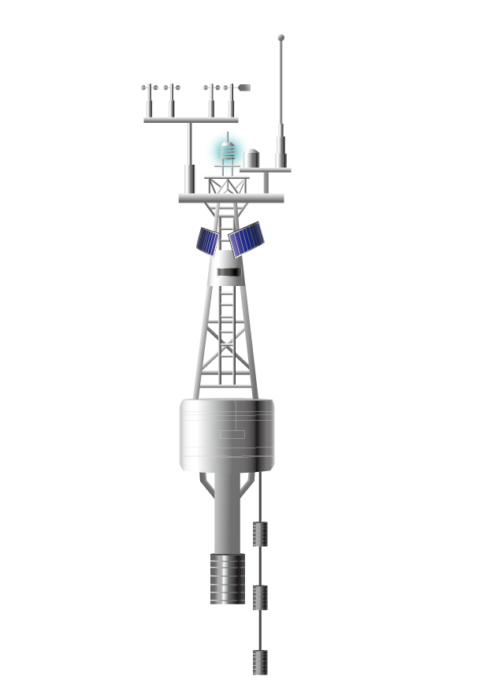
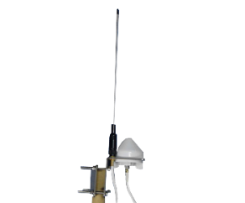
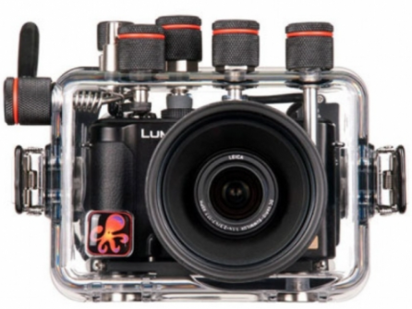










스마트 항로지표 구상안 (대형(거점형))
+
+
+
....
온습도계
기압계
풍향, 풍속계
유량,유속,수온
등명기
기상 센서
카메라
통합 안테나
+
비상전원
통신모듈
태양/빛
전력 축적기
+
+
+
통합 플랫폼
전용배터리
충방전조절기
고장 자가검진 SW
엽록소 수온
용존산소 염분
수중 센서
[대형(거점형)]

Slide 29




스마트 항로지표 구상안 (중형)
통합 안테나
+
+
+
....
등명기
온습도계
기압계
풍향, 풍속계
유량,유속,수온
기상 센서
+
+
태양/빛
전력 충전
통합 플랫폼
전용배터리
충방전조절기
+
+
고장 자가검진
SW
비상전원
통신모듈
엽록소 수온
용존산소 염분
수중 센서
[중형]

Slide 30


스마트 항로지표 구상안 (고정형)
+
+
+
....
등명기
온습도계
기압계
풍향, 풍속계
유량,유속,수온
기상 센서
+
비상전원
통신모듈
태양/빛
전력 충전
+
+
+
통합 플랫폼
전용배터리
충방전조절기
고장 자가검진
SW
엽록소 수온
용존산소 염분
수중 센서
[고정형]

Slide 31
(참고)RFP 연구개발 내용
성과명 | 주요 연구 내용
항로표지용 차세대 전원공급 및 관리 기술 | ㅇ기존 및 친환경에너지 기반 전력공급, 유지관리 기술 실효성 검증 및 기술개발 (기존 및 친환경에너지원의 전력소모량, 수명, 운용기간 및 비용 등 비교 제시) ㅇ 항로표지용 에너지 저전력 매니지먼트 기술 개발 ㅇ 항로표지 전력 수명 연장 기술 개발 ㅇ 비상 운영을 위한 백업 전력체계 전환 및 유지관리 기술 ㅇ 에너지원 기술개발품에 대한 실해역 설치 및 실증(기존 시설 3개소 이상, 다목적 플랫폼 3개소 이상 적용)
확장이 용이한 다목적 플랫폼 설계(안) | ㅇ 시인성 강화를 위한 설계 및 스마트 항로표지 자세제어 기술 ㅇ 확장이 용이한 센서 및 통신모듈 탑재 및 운영 기술 ㅇ 항로표지 정보협력시스템과의 연계 기술 ㅇ 스마트 항로표지 지능형(AI) 고장진단 기술 ㅇ 다중 인터페이스 접속 및 관리기술 표준화
차세대 항로표지(중대형 등부표류 등) 설계 기술 | ㅇ 다목적 플랫폼 연계 차세대 항로표지 설계(안) 및 통합관리(안) 제시 ㅇ 시제품 테스트(3종 이상)를 통한 실해역 검증 및 설계 표준(안) 작성 - 항로표지 유지보수 및 점검을 지원할 수 있는 기술(드론 등) - 기상장비, 해상환경측정, 영상장비 등 미래수요 대응 및 기존 시설 연계 기술
스마트 항로표지용 최적 통신장치 개발 | ㅇ 해양 재난감시 및 구호 등 해사안전과 연관된 통신네트워크 및 정보교환 기술 ㅇ 자율운항선박 등 첨단 선박과의 통신네트워크 및 정보교환 기술 ㅇ 스마트 항로표지 통신네트워크 정보보안 기술 ㅇ 위성 인터넷 등 미래 통신기술과의 호환성 및 확장성 제시 ㅇ 상용vs자가, 고속vs저속, 광대역vs협대역, 고전력vs저전력, 유료vs무료 등을 고려한 최적 다중 통신방식 제시
스마트항로표지용 최적 통신네트워크 개발 및 실증화 | ㅇ 스마트 항로표지용 통신 연동 및 커버리지 확장 기술 개발 ㅇ 적용대상 통신망에 대한 실증권역(서․남해)에 대한 통신환경 조사 및 분석(기타 해역은 시뮬레이션 분석) ㅇ 장비 연계 기술 개발 및 실해역 네트워크 구성 및 실증(서․남해 각 권역별 통신모듈 및 다목적 플랫폼 60기 이상 적용)

Slide 32
(참고) RFP 성과지표
성과명 | 성과지표 | 목표치 | 비고
 |  |  | (설정근거, 평가기준 등)
항로표지용 차세대 전원공급 및 관리 기술 | 전력공급 및 유지관리 기술 실효성 검증(안) | 1건 (기존 및 친환경에너지원의 전력소모량, 기대수명, 운용기간 및 비용 등 비교 제시) | * 설정근거: IMO, ITU, IALA 관련 표준
 | 차세대 전원공급 및 관리 시제품 | 현장실증보고서 (현장실증 6개소 이상)
확장이 용이한 다목적 플랫폼 설계(안) | 플랫폼별 시제품 제작 및 현장실증 | 3종 이상 (중․대형 부표류 2종, 고정물 1종)
 | 플랫폼별 설계기준(안) | 3종 이상 (전력공급 및 관리, 통신모듈 및 유지보수 등 SW 규격서 포함)
차세대 항로표지(중대형 등부표류 등) 설계 기술 | 차세대 항로표지 설계(안) 및 통합관리(안) | 설계안(신규기능 명시) 1건 통합관리규격서 1건
 | 프로토타입 테스트 (3종 이상)를 통한 검증 | 검증 규격서 1건
스마트 항로표지 다중 통신장치 | 다중 통신방식 지원 | 3종이상 | * 국제표준 통신 * 설정근거: IALA, 3GPP
스마트 항로표지 다중 통신플랫폼 | 통신 커버리지 실증 | 10Km∽100Km (서․남해 2개권역 이상) | * 통신방식에 따른 커버리지 제시
항로표지 다중통신 연계 실증 | 상호운용성 평가 | 통신망 상호운용성 제시 | * 통신 표준별 상호 연동 제시 * 정보전달용량,동시접속자수 등 포함

Slide 33















(참고) 참여기관 로고
주관
부처
참여(연구소)
참여(연구소)
참여(연구소)
참여(기업)
참여(기업)
참여(기업) (예정)
위탁(학교)
위탁(학교)
위탁(학교)

